Slide 1
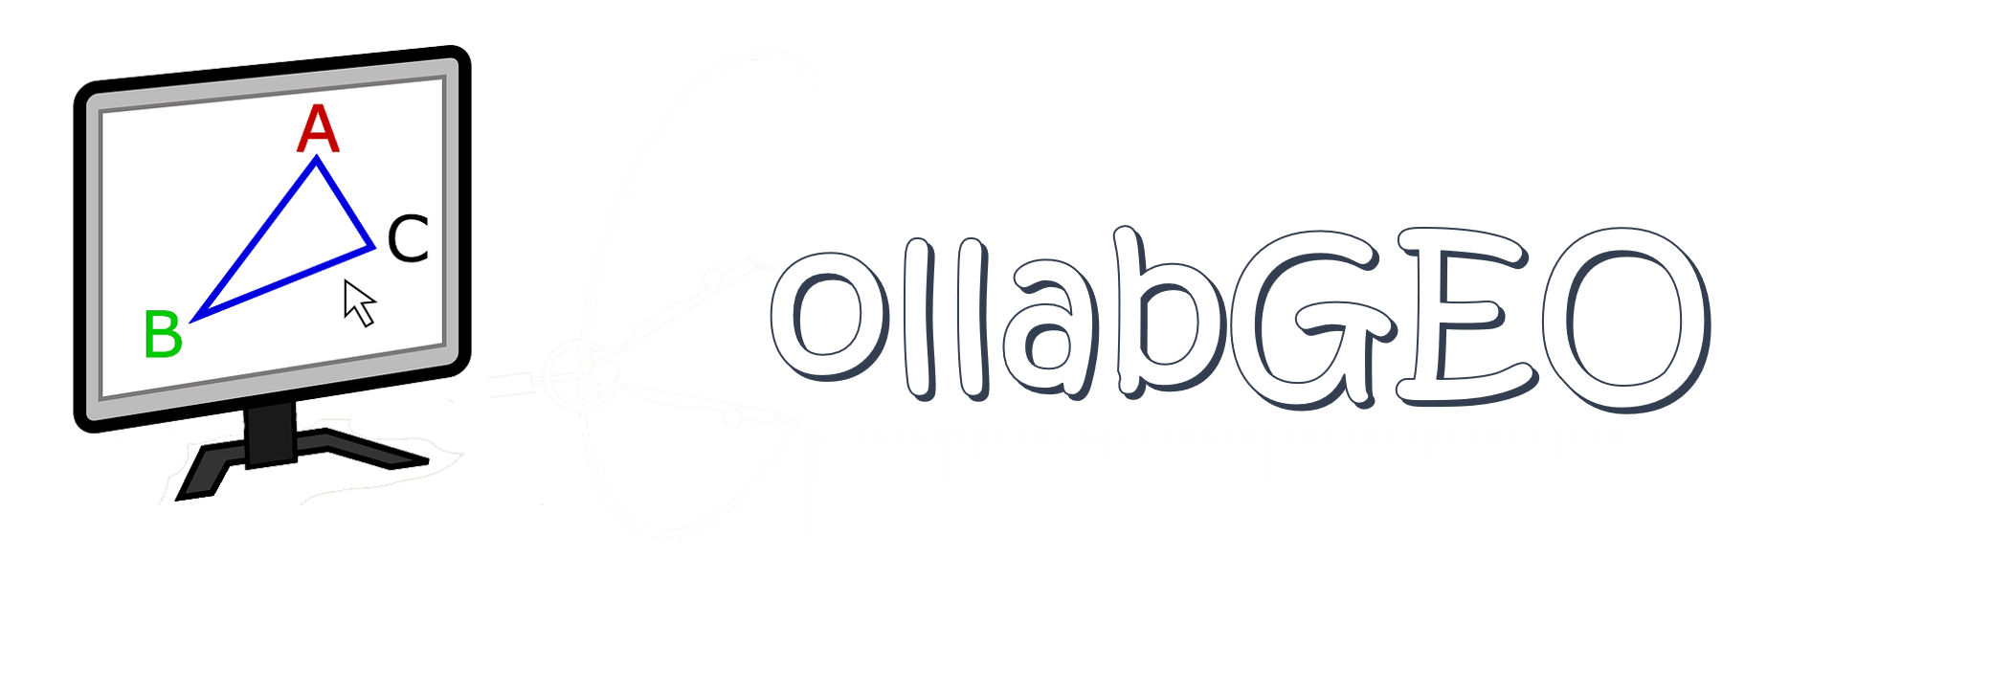



दीक्षा पर ज्यामिति पढ़ाने में कोलैब जियो टूल का लाभ उठाना ।

Slide 2
कार्यसूची
परिचय
DIKSHA के साथ CollabGEO
लाभ
उद्देश्य
उपयोगकर्ता इंटरफ़ेस
यथार्थ समय सहयोग
एनसीईआरटी पाठ्यक्रम का पालन करना
मुख्य विशेषताएं

Slide 3

परिचय
CollabGEO एक द्वि-आयामी इंटरैक्टिव वेब एप्लिकेशन है जो बुनियादी गणितीय ज्यामितीय अवधारणाओं को समझने और सिखाने के लिए बनाया गया है।
CollabGEO को शिक्षा मंत्रालय की NDEAR और NEP 2020 नीतियों और मानकों का पालन करते हुए स्कूली शिक्षा, विशेष रूप से NCERT की गतिशील आवश्यकताओं के अनुसार डिजाइन, संवर्धित और कार्यान्वित किया गया है।
ऑनलाइन सहयोगी 2डी ज्यामिति और गणितीय उपकरण बनाने का उद्देश्य शिक्षकों, ट्यूटर्स और छात्रों की मदद करना है ताकि वे अपने व्यावहारिक पाठों को यथार्थ समय में इंटरैक्शन के साथ कर सकें।
ये शिक्षकों की मदद करेंगे ताकि वे छात्रों को समझाने और समस्याएँ हल करने के लिए सिद्धांतों की व्याख्या और अभ्यास को व्यावहारिक तरीके से कर सकें।

Slide 4

DIKSHA के साथ CollabGEO
कोलैबजीओ (CollabGEO), एक नवप्रवर्तनशील ऑनलाइन 2डी ज्यामिति निर्माण उपकरण है, जिसे DIKSHA के साथ एक महत्वपूर्ण उन्नति के रूप में जोड़ना डिजिटल शिक्षा में एक महत्वपूर्ण कदम है।
यह साझेदारी शिक्षाविदों और छात्रों को सशक्त करती है ताकि वे DIKSHA (जो एक ज्ञान साझा डिजिटल प्लेटफ़ॉर्म है) के जरिये सीधे CollabGEO की इंटरैक्टिव विशेषताओं का उपयोग कर सकें।
शिक्षकों को सक्षम करता है कि वे सक्षमतापूर्वक गतिशील ज्यामिति आरेख बना सकें, जो उनके शिक्षण सामग्री को आकर्षक दृश्यकर्मों के साथ सुधारता है।
छात्र इस इंटरैक्टिव शिक्षा अनुभव से लाभान्वित होते हैं, जिससे उन्हें ज्यामिति सिद्धांतों की गहरी समझ में मदद मिलती है।
CollabGEO का DIKSHA के साथ यह सम्मिलन गणित में गहरी शिक्षा को प्रोत्साहित करने वाले सहयोगी और इंटरैक्टिव उपकरण प्रदान करके शिक्षात्मक माहौल को सुधारता है।

Slide 5
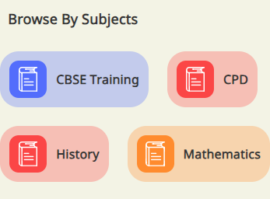
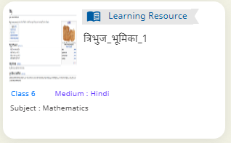
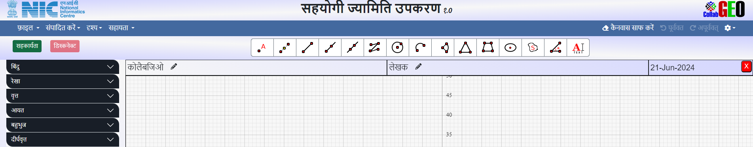

Slide 6
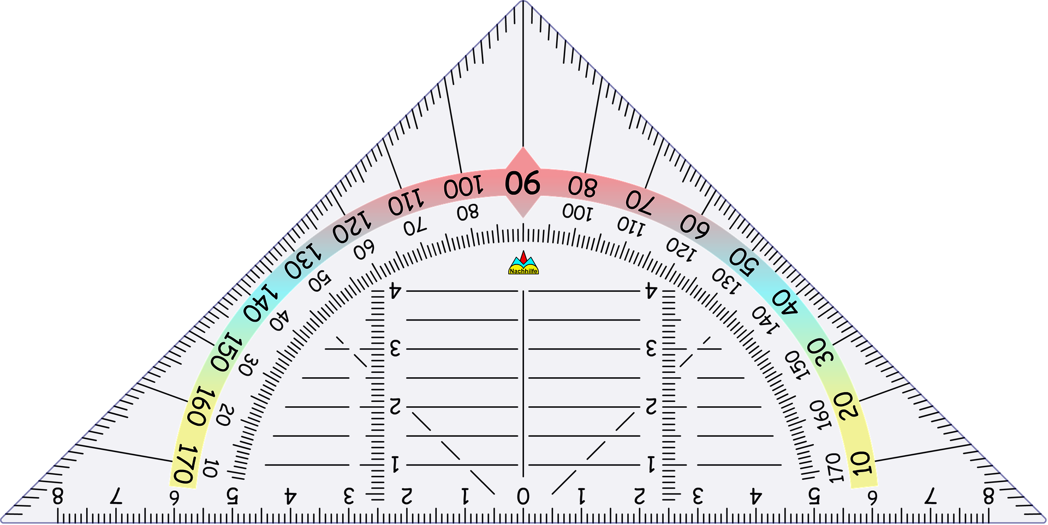
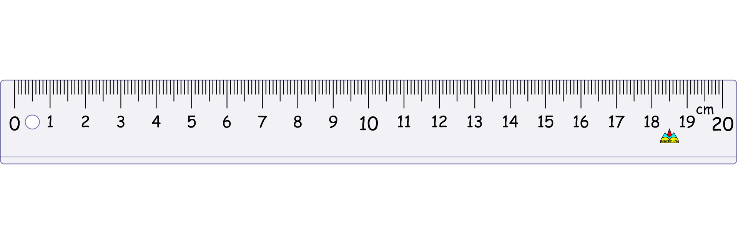
लाभ
शिक्षकों/छात्रों के ऑनलाइन सत्र यथार्थ समय सहयोग सुविधा का उपयोग करके किए जा सकते हैं
द्विभाषी यूजर इंटरफेस के साथ इसमें सरल, प्रतिक्रियाशील और उपयोगकर्ता के अनुकूल डिजाइन दिया गया है
एक स्वदेशी उपकरण जिसे वर्धित और अनुकूलित किया जा सकता है
कोलैबजीओ उपकरण कक्षा 6 से 10 तक के NCERT पाठ्यक्रम के अनुरूप है।
सीमित इंटरनेट कनेक्टिविटी की स्थिति में ऑफ़लाइन मोड में भी काम करता है
एप्लिकेशन को बेहतर ढंग से समझने के लिए द्विभाषी उपयोगकर्ता मार्गदर्शिका उपलब्ध है

Slide 7
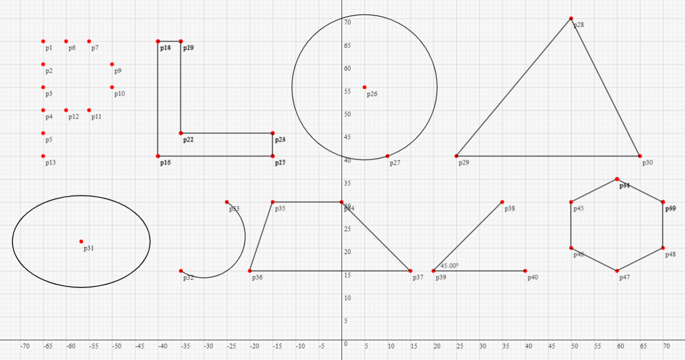
उद्देश्य
उपयोगकर्ता को 2डी ज्यामिति की बुनियादी अवधारणाओं को समझने और अंतःक्रियात्मक रूप से चित्र बनाने में सक्षम बनाएं
व्यावहारिक ज्यामिति पाठ और कार्य CollabGEO पर निष्पादित किए जा सकते हैं
ज्यामिति और पाठ डेटा का सहकारी और यथार्थ समय में साझा करना।

Slide 8

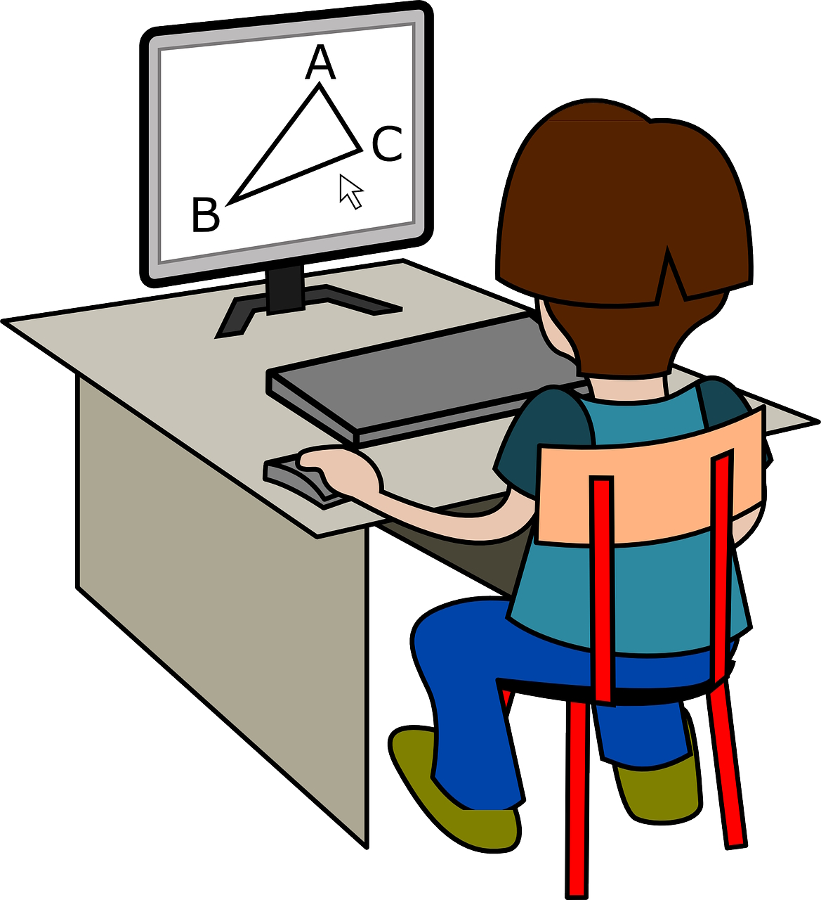


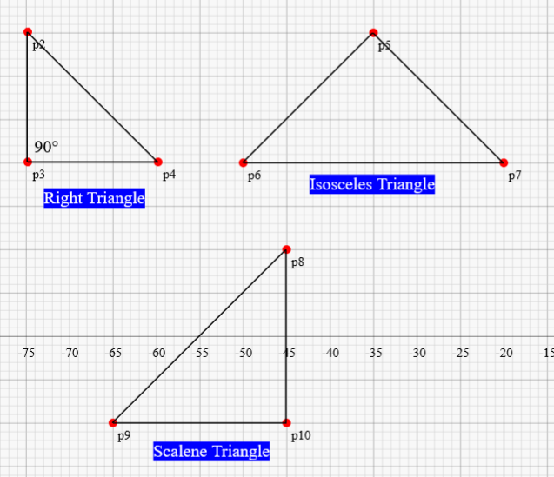
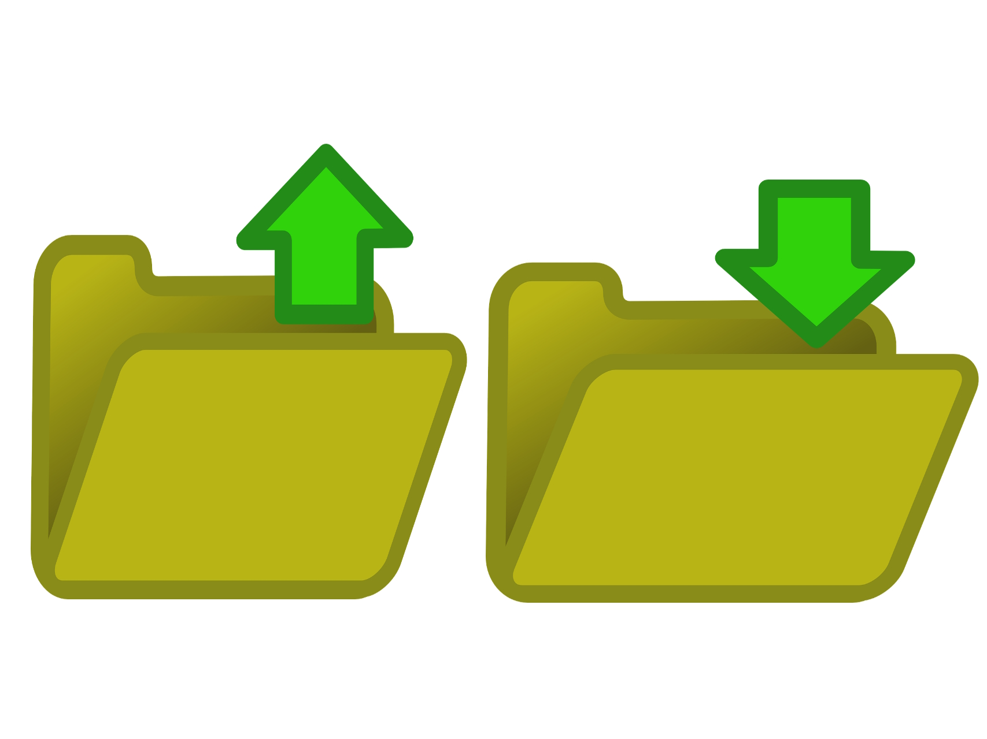
कार्यभार
बनाएं
सहयोग
इंटरैक्टिव ज्यामिति निर्माण
खोलें और सहेजें
बहु भाषा समर्थन

Slide 9
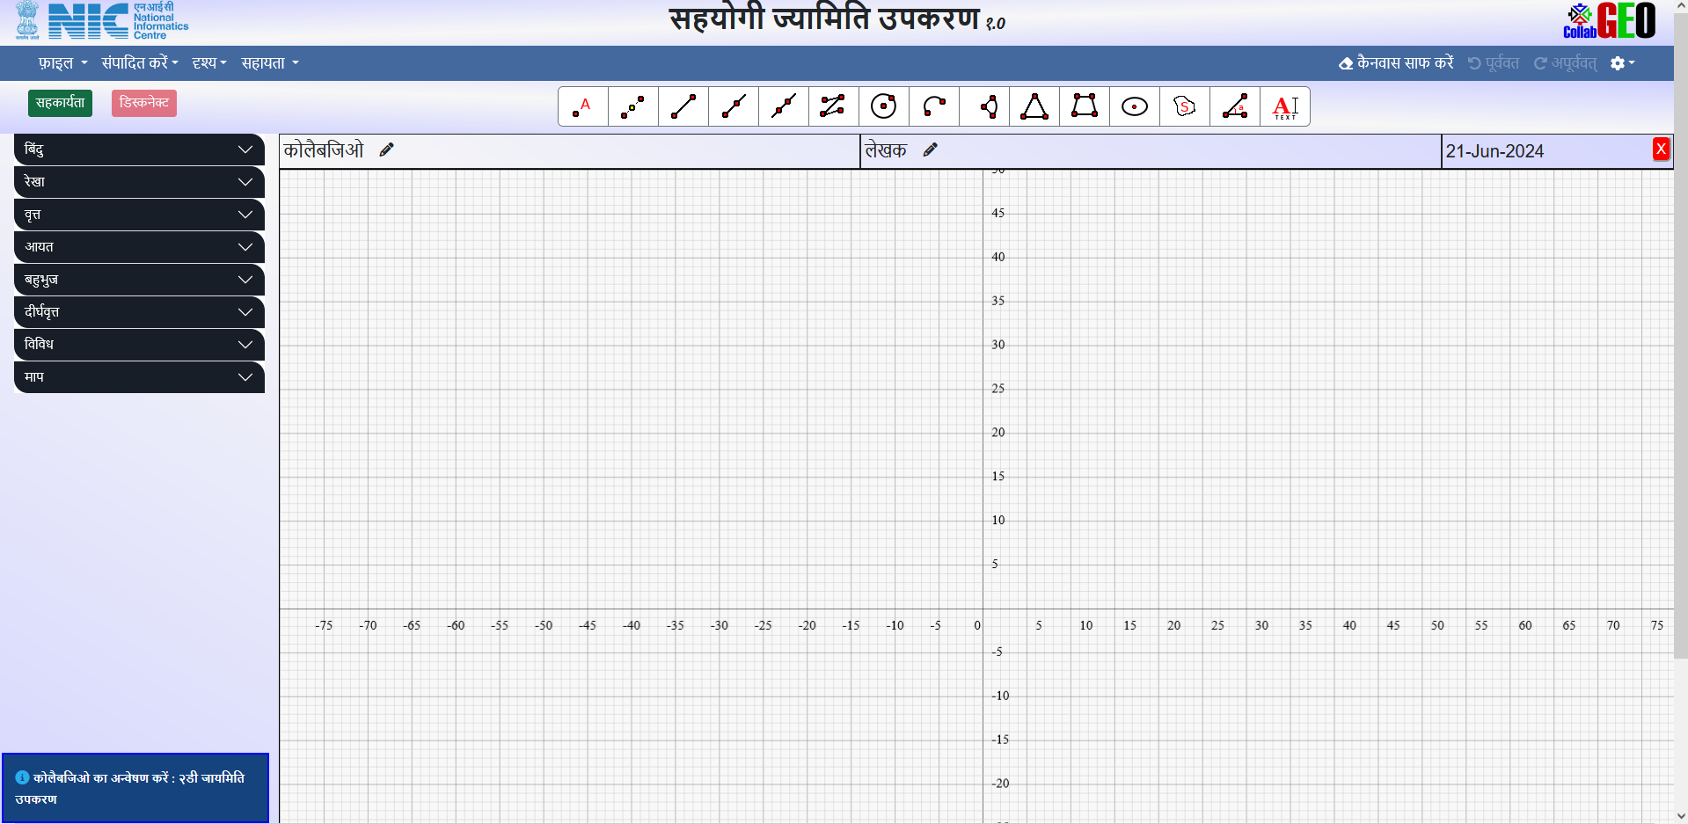
उपयोगकर्ता इंटरफ़ेस
मेन्यू पट्टी
यथार्थ समय सहयोग
समायोजन
लघु पथ टूल पट्टी
साइड मेन्यू टूल पट्टी
शीर्षक पट्टी
2डी रेखा-चित्र कैनवास
वस्तु-स्थिति पट्टी

Slide 10
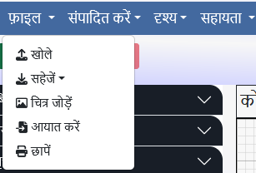
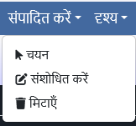
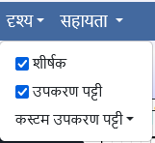
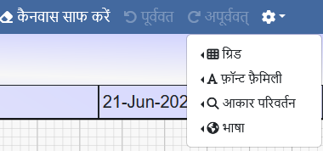
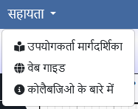



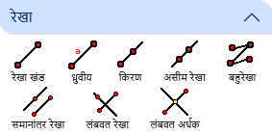




मेन्यू पट्टी
साइड टूल पट्टी

Slide 11
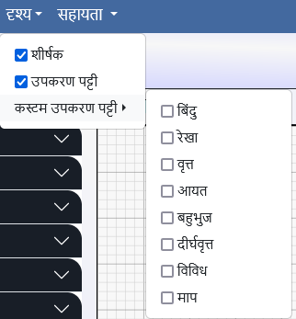

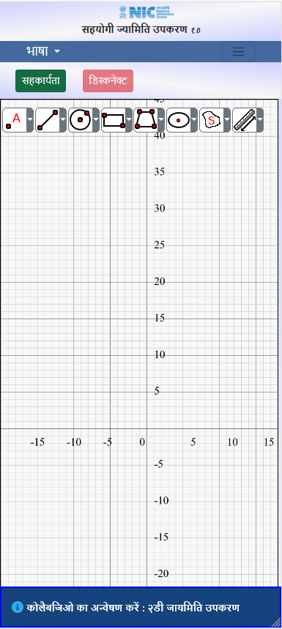
दृश्य
अनुकूलित टूल पट्टी
मोबाईल फोन [प्रतिक्रियाशील दृश्य]
शीर्षक पट्टी

Slide 12
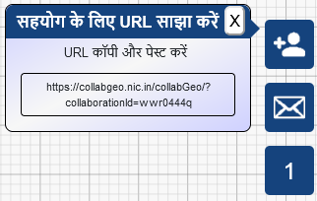


यथार्थ समय सहयोग
यथार्थ समय सहयोग के लिए सहयोग करें पर क्लिक करें
उपयोगकर्ताओं को आमंत्रित करें
मेल भेजे
उपयोगकर्ताओं की संख्या
ऑनलाइन सत्र में शामिल होने के लिए अन्य उपयोगकर्ताओं के साथ यथार्थ समय सहयोग के लिए उत्पन्न URL साझा करें

Slide 13
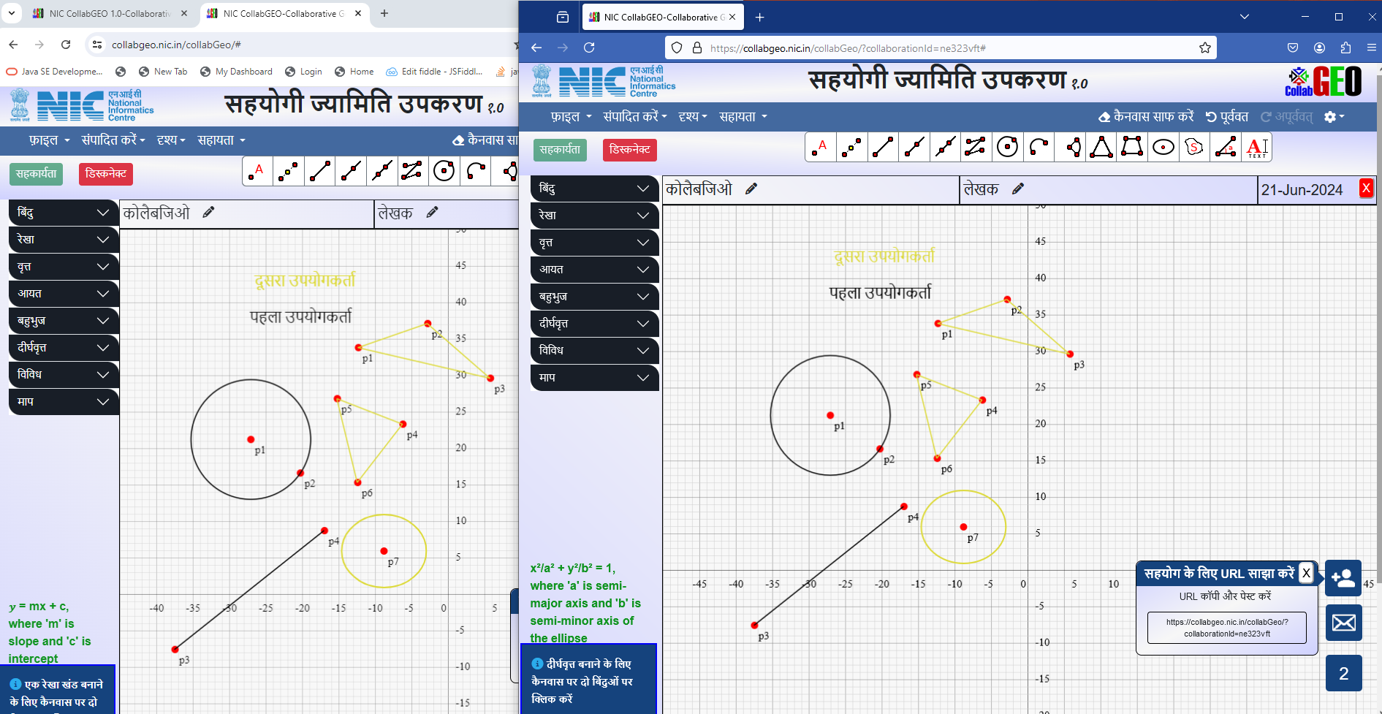
दूसरे उपयोगकर्ता द्वारा बनाई गई ज्यामिति
पहले उपयोगकर्ता द्वारा बनाई गई ज्यामिति
यथार्थ समय सहयोग के दौरान ज्यामिति का स्वचालित रंग

Slide 14
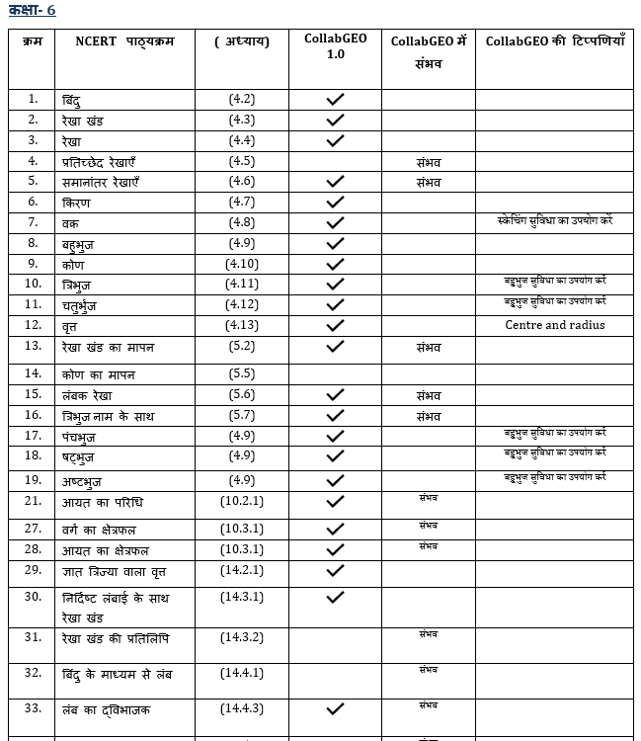
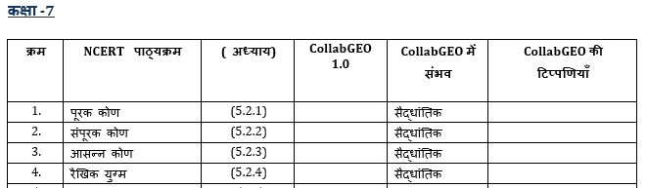
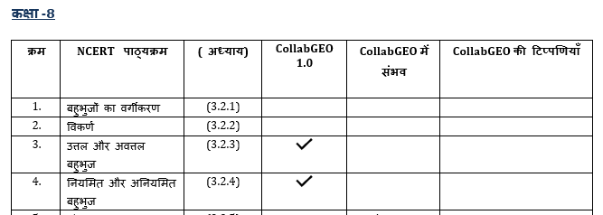
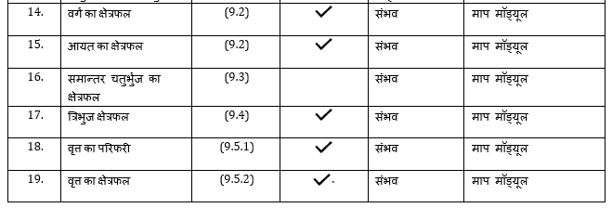
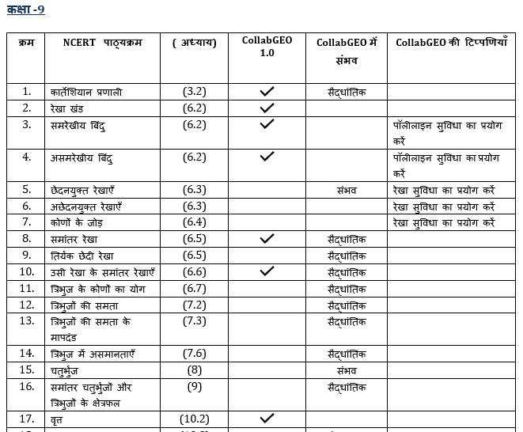
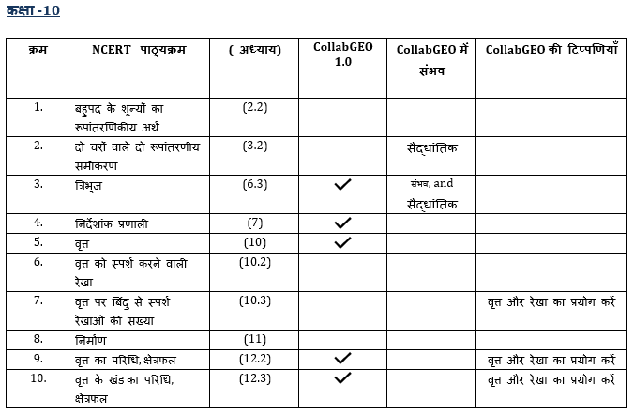
CollabGEO की NCERT गणित (कक्षा 6-10) पाठ्यक्रम के साथ तुलना

Slide 15
मुख्य विशेषताएँ
ज्यामिति निर्माण उपकरण जैसे बिंदु, रेखा, वृत्त, बहुभुज, अंडाकार, त्रिकोण, बहुरेखा आदि
टेक्स्ट के रूप में कैनवास पर एनोटेशन जोड़े जा सकते हैं
लंबाई, त्रिज्य, क्षेत्रफल और परिधि जैसे मापन उपकरण
मुक्तहस्त रेखाचित्र (कर्व)
वेब पृष्ठ टेक्स्ट के लिए विभिन्न फ़ॉन्ट फैमिली
अन्य उपयोगकर्ताओं के साथ वास्तविक समय में सहयोग सत्र
निर्मित ज्यामिति को एक CGJ फ़ाइल के रूप में सहेजा जा सकता है
सहेजी गई CGJ फ़ाइल को कैनवास पर फिर से लोड किया जा सकता है
SVG प्रारूप में एक छवि फ़ाइल को आयात / निर्यात करें
कैनवास को प्रिंट करने के लिए प्रिंट सुविधा उपलब्ध है
मेल के माध्यम से सहयोग URL साझा किया जा सकता है
बहुभाषी (अंग्रेजी और हिंदी) उपयोगकर्ता मार्गदर्शिका त्वरित संदर्भ वेब / HTML और PDF गाइड

Slide 16


धन्यवाद
वेब लिंक्स
https://collabgeo.nic.in
https://www.nic.in/products/collabgeo/
सोशल मीडिया
https://www.facebook.com/NICIndia
https://www.youtube.com/nationalinformaticscentre
https://x.com/NICMeity
प्रश्न और प्रतिक्रिया के लिए
collabcad@nic.in
Copyright © 2023 - Education Projects Division, NIC (Hqrs), New Delhi

